Slide 1
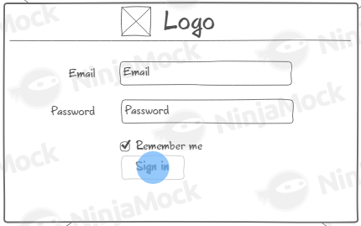
Tela de Login

Slide 2
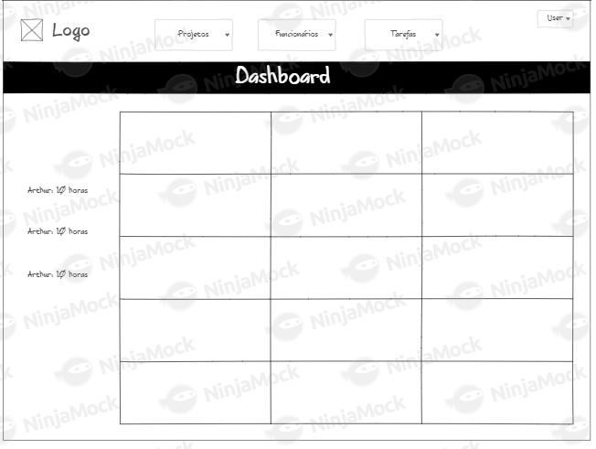
Menu

Slide 3
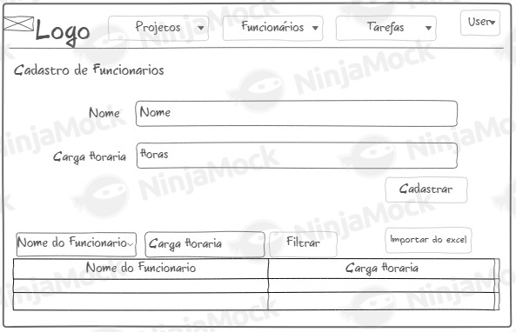
Cadastro de Funcionário

Slide 4
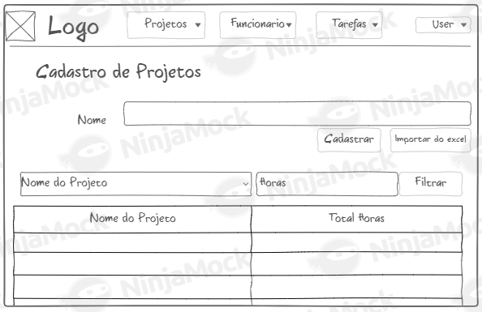
Cadastro de Projetos

Slide 5
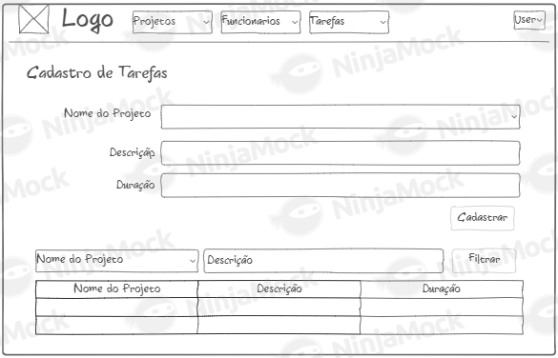
Cadastro de Tarefas

